Slide 1
La Constitución de EE. UU de América. La Declaración de Derechos.
historia de los estados unidos de américa

Slide 2
La Declaración de Derechos.
La Carta de Derechos (Bill of Rights) es el término por el que se conocen las diez primeras enmiendas de la Constitución de los Estados Unidos de América.
“Bill of Rights”
ENMIENDA Del verbo enmendar: Corrección de un error o defecto:
Reconoció sus errores e hizo propósito de enmienda.
Propuesta de variante, adición o reemplazo de un proyecto, dictamen, informe o documento análogo:
Se presentó una enmienda a la totalidad del texto.

Slide 3
Carta de Derechos (Bill of Rights)
Estas enmiendas entraron en vigor el 15 de diciembre de 1791, cuando fueron ratificadas por tres cuartas partes de los estados.
Estas enmiendas limitan el poder del gobierno federal, y garantizan los derechos y libertades de las personas:
la libertad de expresión, reunión, religiosa, de petición, y el derecho a tener y portar armas;
el derecho a no ser sometido a registros e incautaciones irrazonables, o a castigos crueles e inusuales;
el derecho a no testificar contra uno mismo, al debido proceso, y a un juicio rápido con un jurado imparcial y local.
Además, establece que
“la enumeración en la Constitución, de ciertos derechos, no debe ser interpretada para negar o menospreciar otros retenidos por el pueblo.”
La Carta de Derechos también reserva a los estados o al pueblo todos los poderes no delegados al gobierno federal.

Slide 4
Primera enmienda. 15 de diciembre de 1791
El Congreso no hará ley alguna por la que adopte una religión como oficial del Estado o se prohíba practicarla libremente, o que coarte la libertad de palabra o de imprenta, o el derecho del pueblo para reunirse pacíficamente y para pedir al gobierno la reparación de agravios.

Slide 5
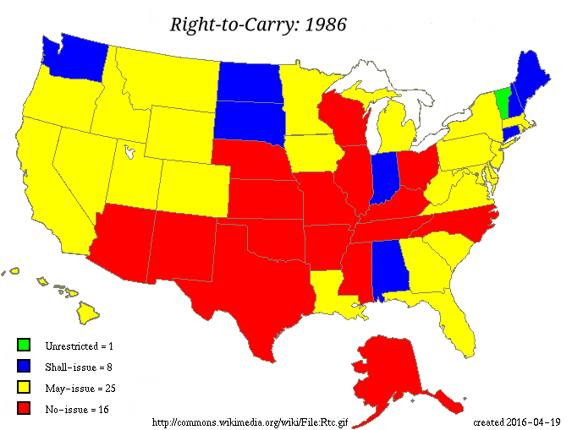
Segunda enmienda. 15 de diciembre de 1791
Siendo necesaria una milicia bien ordenada para la seguridad de un Estado Libre, no se violará el derecho del pueblo a poseer y portar armas.

Slide 6
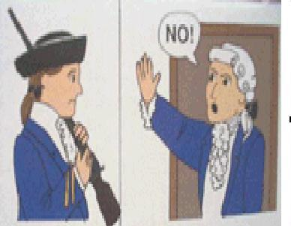
Tercera enmienda. 15 de diciembre de 1791
En tiempo de paz a ningún militar se le alojará en casa alguna sin el consentimiento del propietario; ni en tiempo de guerra, como no sea en la forma que prescriba la ley.

Slide 7
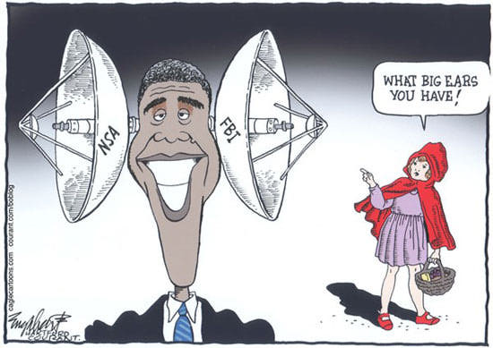
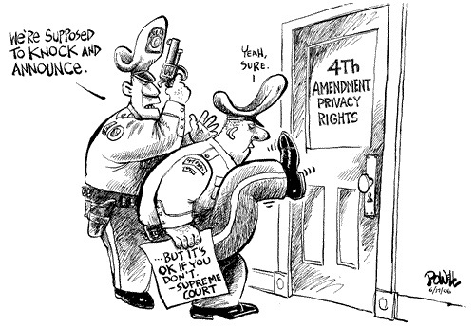
Cuarta enmienda. 15 de diciembre de 1791
El derecho de los habitantes de que sus personas, domicilios, papeles y efectos se hallen a salvo de pesquisas y aprehensiones arbitrarias, será inviolable, y no se expedirán al efecto mandamientos que no se apoyen en un motivo verosímil, estén corroborados mediante juramento o protesta y describan con particularidad el lugar que deba ser registrado y las personas o cosas que han de ser detenidas o embargadas.

Slide 8
Quinta enmienda. 15 de diciembre de 1791
Nadie estará obligado a responder de un delito castigado con la pena capital o con otra infamante si un gran jurado no lo denuncia o acusa, a excepción de los casos que se presenten en las fuerzas de mar o tierra o en la milicia nacional cuando se encuentre en servicio efectivo en tiempo de guerra o peligro público; tampoco se pondrá a persona alguna dos veces en peligro de perder la vida o algún miembro con motivo del mismo delito; ni se le compelerá a declarar contra sí misma en ningún juicio criminal; ni se le privará de la vida, la libertad o la propiedad sin el debido proceso legal; ni se ocupará la propiedad privada para uso público sin una justa indemnización.

Slide 9
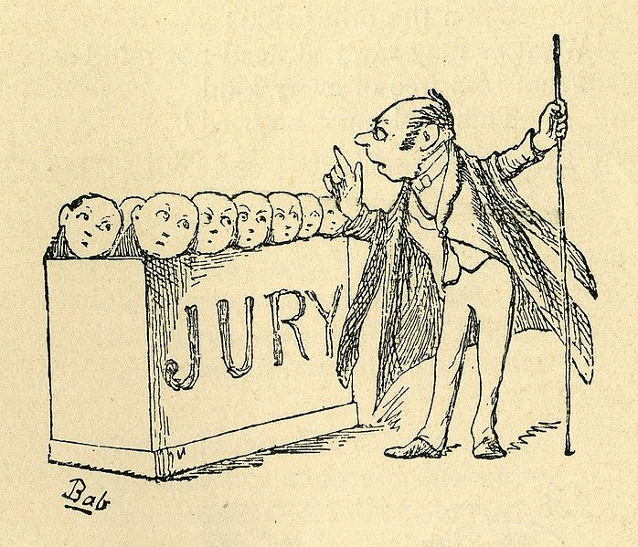
Sexta enmienda. 15 de diciembre de 1791
En toda causa criminal, el acusado gozará del derecho de ser juzgado rápidamente y en público por un jurado imparcial del distrito y Estado en que el delito se haya cometido, Distrito que deberá haber sido determinado previamente por la ley; así como de que se le haga saber la naturaleza y causa de la acusación, de que se le caree con los testigos que depongan en su contra, de que se obligue a comparecer a los testigos que le favorezcan y de contar con la ayuda de un abogado que lo defienda.

Slide 10
Séptima enmienda. 15 de diciembre de 1791
El derecho a que se ventilen ante un jurado los juicios de derecho consuetudinario en que el valor que se discuta exceda de veinte dólares, será garantizado, y ningún hecho de que haya conocido un jurado será objeto de nuevo examen en tribunal alguno de los Estados Unidos, como no sea con arreglo a las normas del derecho consuetudinario.

Slide 11
Octava enmienda. 15 de diciembre de 1791
No se exigirán fianzas excesivas, ni se impondrán multas excesivas, ni se infligirán penas crueles y desusadas.

Slide 12
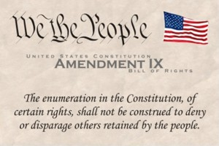
Novena enmienda. 15 de diciembre de 1791
No por el hecho de que la Constitución enumera ciertos derechos ha de entenderse que niega o menosprecia otros que retiene el pueblo.

Slide 13
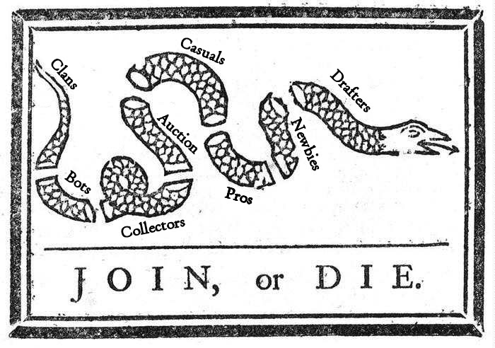
Décima enmienda. 15 de diciembre de 1791
Los poderes que la Constitución no delega a los Estados Unidos ni prohíbe a los Estados, queda reservados a los Estados respectivamente o al pueblo.

Slide 14
Undécima enmienda. Febrero de 1795
El poder judicial de los Estados Unidos no debe interpretarse que se extiende a cualquier litigio de derecho estricto o de equidad que se inicie o prosiga contra uno de los Estados Unidos por ciudadanos de otro Estado o por ciudadanos o súbditos de cualquier Estado extranjero.
La Undécima Enmienda a la Constitución de los Estados Unidos (Enmienda XI) entrega a cada Estado inmunidad soberana contra demandas en cortes federales por alguien de cualquier otro estado o país.
Fue adoptada en respuesta a, y con la intención de anular, la decisión de la Corte Suprema de Estados Unidos en el caso Chisholm contra Georgia

Slide 15
Chisholm VS Georgia
En 1792 en Carolina del Sur, Alexander Chisholm intentó demandar al estado de Georgia en la Corte Suprema sobre los pagos debidos por los bienes que había suministrado Farquhar a Georgia durante la Guerra Revolucionaria Americana.
Georgia se negó a comparecer, alegando que, como "soberano", un estado no tenía que comparecer ante el tribunal para conocer de una demanda contra éste sin su consentimiento.
La Corte, en una decisión 4-1, a favor del demandante sostuvo que el artículo 3, sección 2 de la Constitución derogaba a los Estados "la inmunidad soberana” y concedió a los tribunales federales poder conocer de los litigios entre los ciudadanos y los Estados.
En 1795, en gran medida como resultado de Chisholm, la undécima enmienda fue ratificada, eliminando la jurisdicción federal en los casos en que los ciudadanos de un Estado extranjero intente demandar a otro estado. Sin embargo, los ciudadanos de un Estado o de países extranjeros pueden seguir utilizando los tribunales federales si el Estado consiente en ser demandado, o si el Congreso, en virtud de un ejercicio válido de la Decimocuarta Enmienda corrige estos poderes.

Slide 16
Duodécima enmienda. Propuesta 1803 – Ratificada 1804
Los electores se reunirán en sus respectivos Estados y votarán mediante cedulas para Presidente y Vicepresidente, uno de los cuales, cuando menos, no deberá ser habitante del mismo Estado que ellos; en sus cédulas indicarán la persona a favor de la cual votan para Presidente y en cedulas diferentes la persona que eligen para Vicepresidente, y formarán listas separadas de todas las personas que reciban votos para Presidente y de todas las personas a cuyo favor se vote para Vicepresidente y del número de votos que corresponda a cada una, y firmarán y certificarán las referidas listas y las remitirán selladas a la sede de gobierno de los Estados Unidos, dirigidas al presidente del Senado.
El Presidente del Senado abrirá todos los certificados en presencia del Senado y de la Cámara de Representantes, después de lo cual se contarán los votos.
La persona que tenga el mayor número de votos para Presidente será Presidente, siempre que dicho número represente la mayoría de todos los electores nombrados, y si ninguna persona tiene mayoría, entonces la Cámara de Representantes, votando por cedulas, escogerá inmediatamente el Presidente de entre las tres personas que figuren en la lista de quienes han recibido sufragio para Presidente y cuenten con más votos. Téngase presente que al elegir al Presidente la votación se hará por Estados y que la representación de cada Estado gozará de un voto; que para este objeto habrá quórum cuando estén presentes el miembro o los miembros que representen a los dos tercios de los Estados y que será necesaria mayoría de todos los Estados para que se tenga por hecha la elección. Y si la Cámara de Representantes no eligiere Presidente, en los casos en que pase a ella el derecho de escogerlo, antes del día cuatro de marzo inmediato siguiente, entonces el Vicepresidente actuará como Presidente, de la misma manera que en el caso de muerte o de otro impedimento constitucional del Presidente.
La persona que obtenga el mayor número de votos para Vicepresidente será Vicepresidente, siempre que dicho número represente la mayoría de todos los electores nombrados, y si ninguna persona reúne la mayoría, entonces el Senado escogerá al Vicepresidente entre las dos con mayor cantidad de votos que figurán en la lista; para este objeto habrá quórum con las dos terceras partes del número total de senadores y será necesaria la mayoría del número total para que la elección se tenga por hecha.Pero ninguna persona inelegible para el cargo de Presidente con arreglo a la Constitución será elegible para el de Vicepresidente de los Estados Unidos.
La Duodécima Enmienda a la Constitución de los Estados Unidos (Enmienda XII) provee un procedimiento para la elección del Presidente y Vicepresidente de los Estados Unidos de América. Remplazó el Artículo II, Sección 1, Cláusula 2 de la Constitución, que proveía el procedimiento original con el que funcionaba el Colegio Electoral. El procedimiento anterior probó tener problemas en las elecciones de 1796 y 1800. La enmienda fue propuesta al Congreso en 1803, y ratificada en 1804

Slide 17
Elecciones presidenciales de Estados Unidos de 1796
Fueron las primeras disputadas y las primeras en las que presidente y vicepresidente fueron elegidos de partidos distintos.
George Washington rehusó a presentarse para un tercer mandato. De este modo, John Adams de Massachusetts se presenta como candidato por el Partido Federal, junto a Thomas Pinckney, de Carolina del Sur. Su oponente, el anterior secretario de Estado, Thomas Jefferson, de Virginia, que fue elegido por el Senador Aaron Burr de Nueva York, se presentó candidato por el partido Democrático-Republicano.
Al contrario de lo ocurrido en las anteriores elecciones, donde el resultado era previsible, en éstas tanto Republicanos como Federales hicieron fuertes campañas para sus candidatos, Jefferson y Adams, respectivamente.
El debate estaba servido, los Federales acusaban a los Demócrata-Republicanos de las revoluciones violentas en Francia y los Demócratas acusaban a los Federales de favorecer a la monarquía y la aristocracia.
Aunque Adams fue el que ganó, Thomas Jefferson, del Partido Demócrata-Republicano de los Estados Unidos, recibió más votos que Pinckney, por lo que fue elegido vicepresidente.

Slide 18
Fin del estudio de las 12 primeras enmiendas. El próximo tema será La Guerra Civil.

